Slide 1
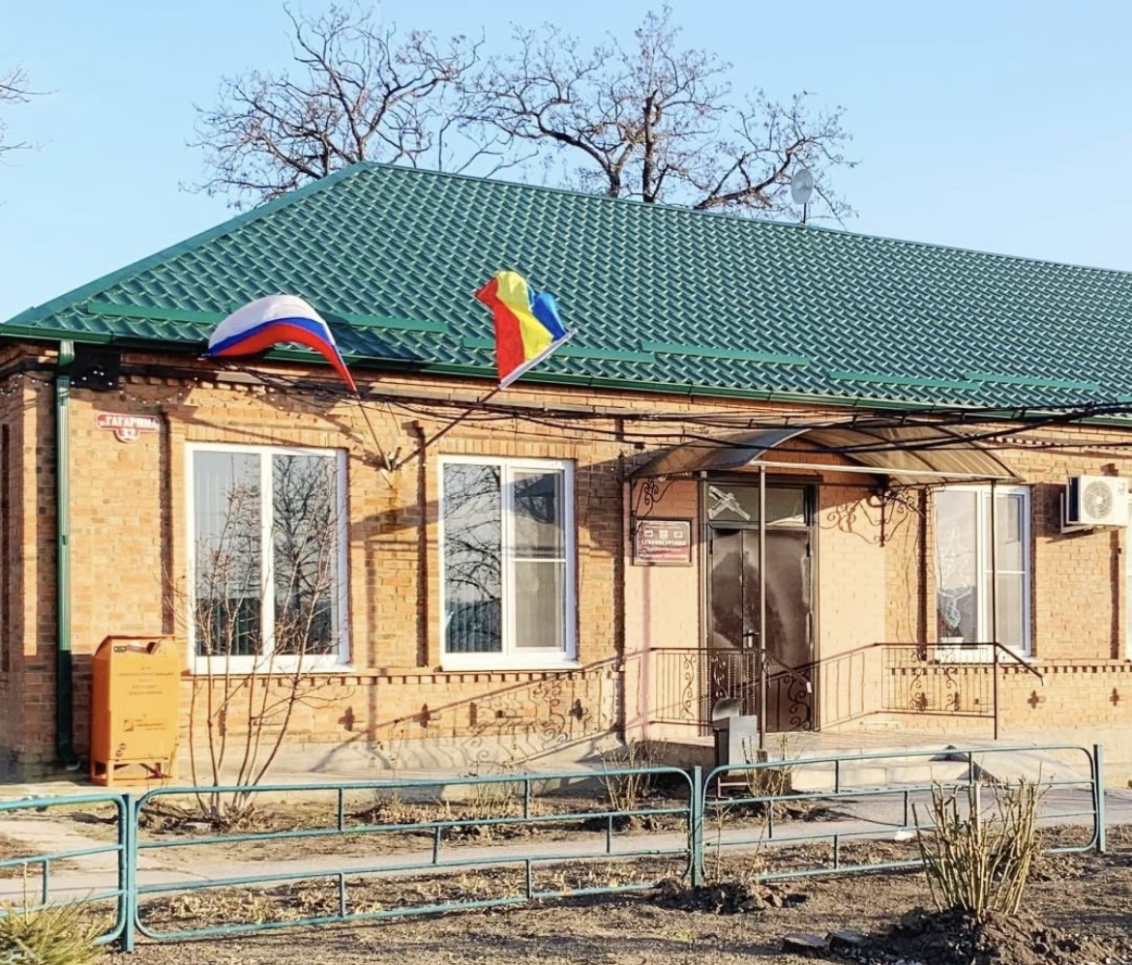
1
ИТОГИ СОЦИАЛЬНО-ЭКОНОМИЧЕСКОГО РАЗВИТИЯ АЛЕКСЕЕВСКОГО СЕЛЬСКОГО ПОСЕЛЕНИЯ
2024 год
Е.В. Немашкалова
Глава Администрации Алексеевского сельского поселения

Slide 2
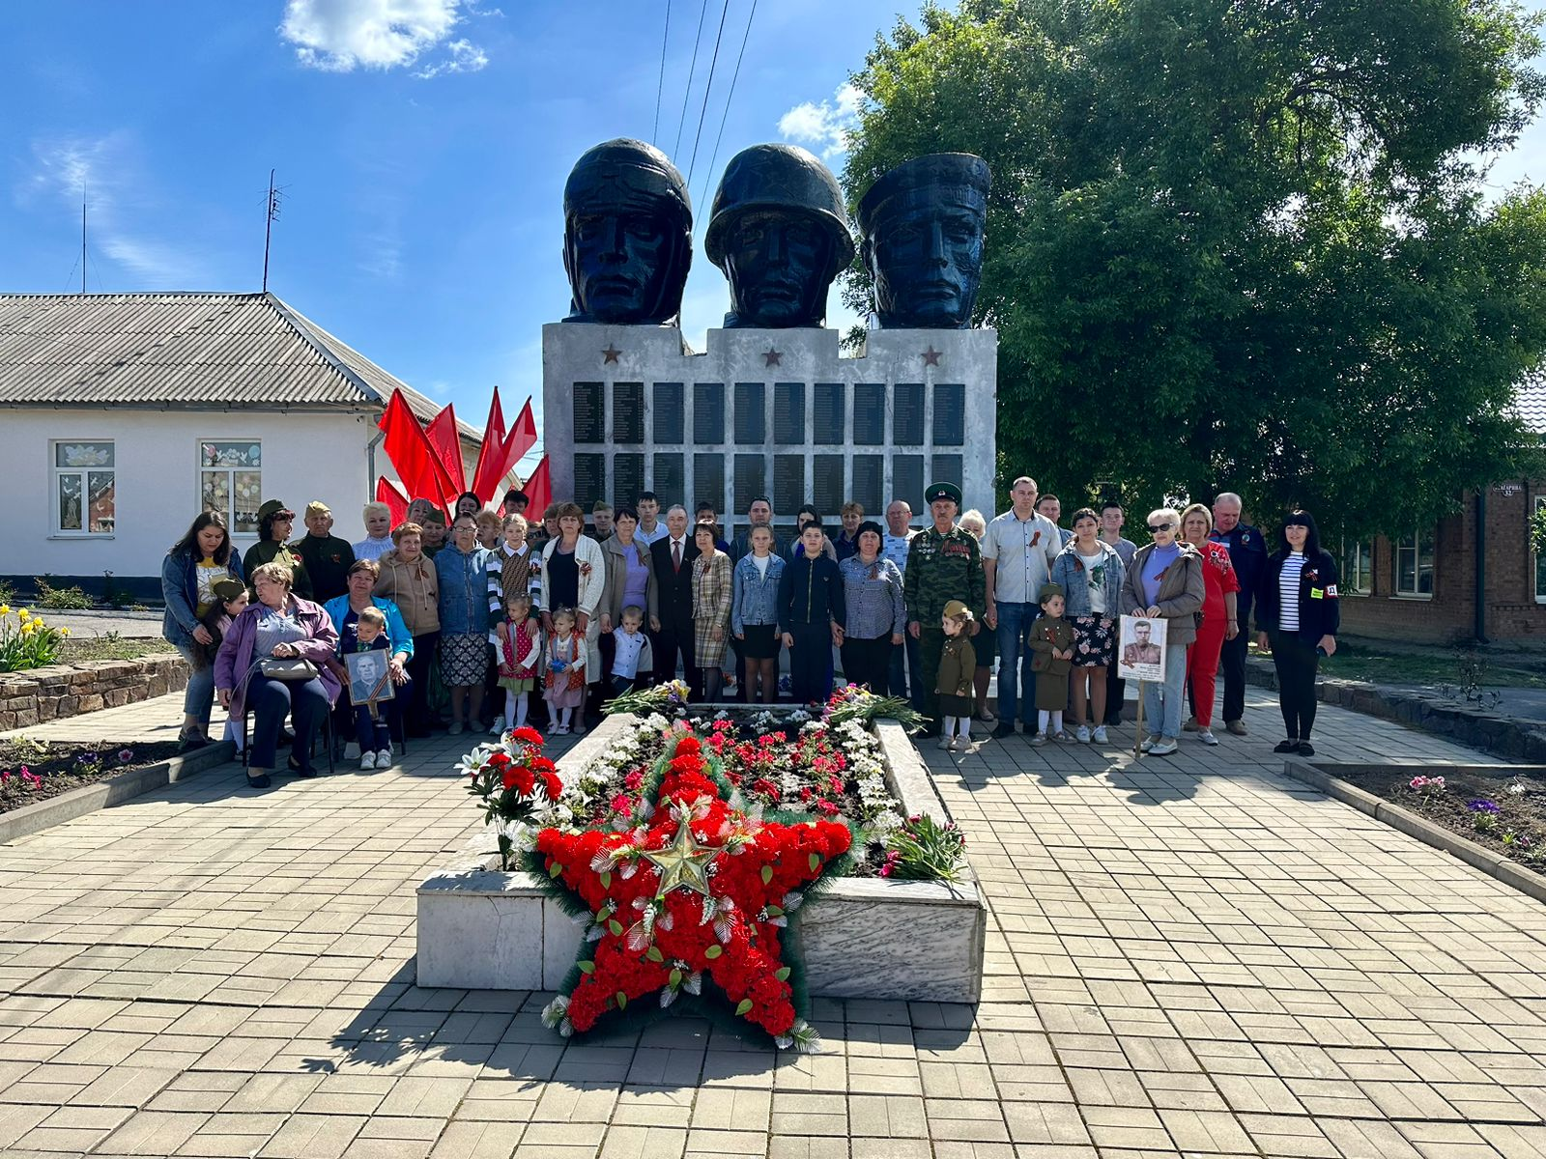
2
Давайте жить, во всём друг другу помогая!

Slide 3
3
ремонт и отсыпка дорог
скашивание сорной растительности
содержание домашних животных
земельно-имущественные отношения
уличное освещение
Поступило 6 письменных обращения граждан и 4 на личном приеме
благоустройство территории

Slide 4
4
Вопросы выдачи архивных справок, выписок из похозяйственных книг
721 человек
на 44,4 % больше в сравнении с 2023 годом

Slide 5
5
Нормотворческая деятельность

Slide 6
6
По вопросам службы по контракту звоните 8 (86341) 3-14-91

Slide 7
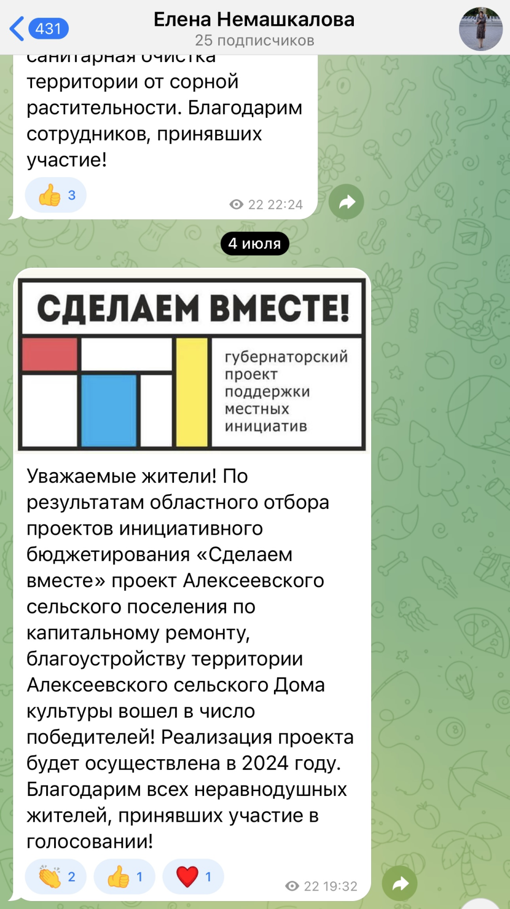
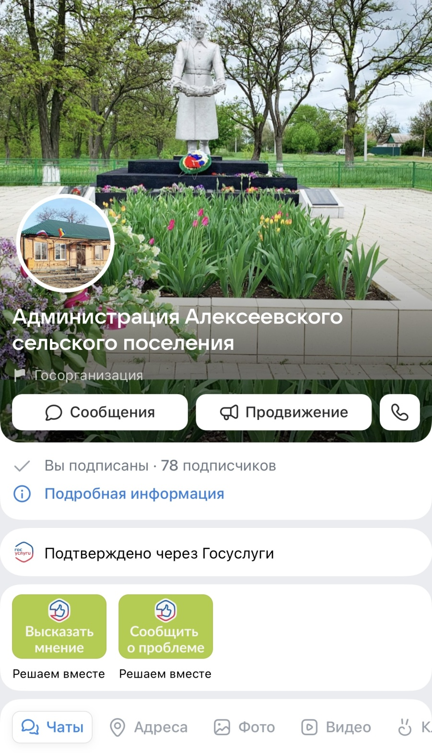
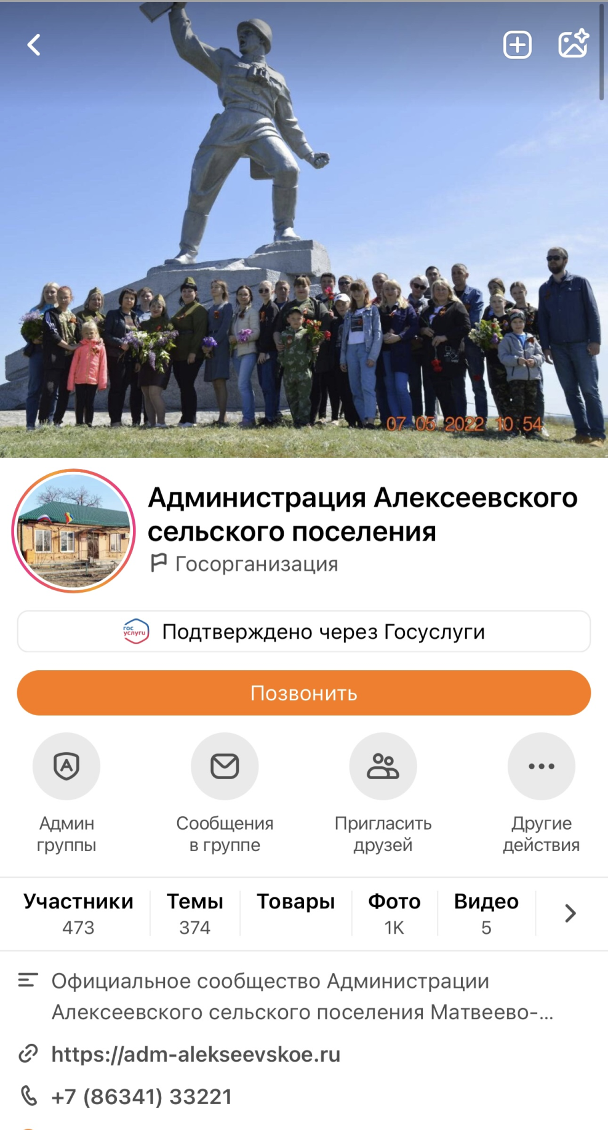
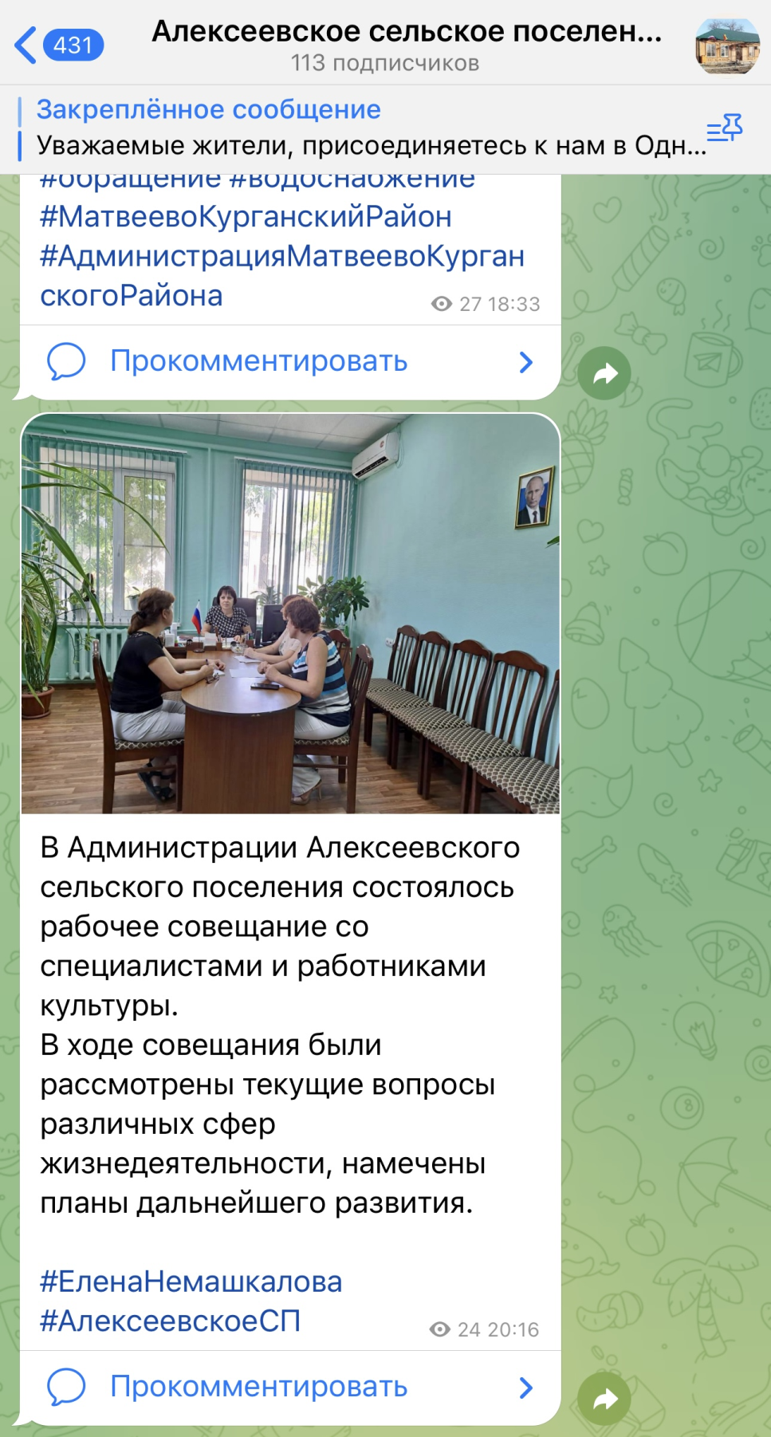
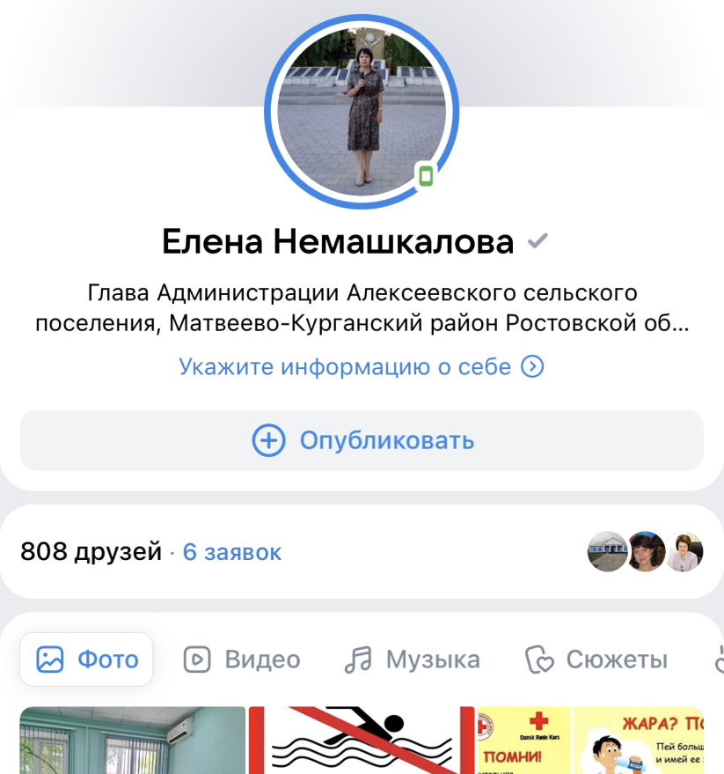
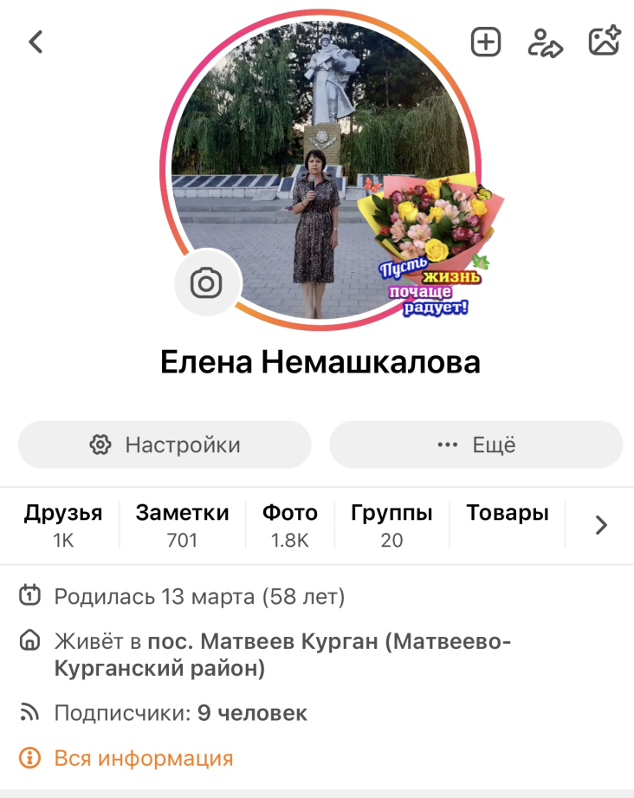
7

Slide 8
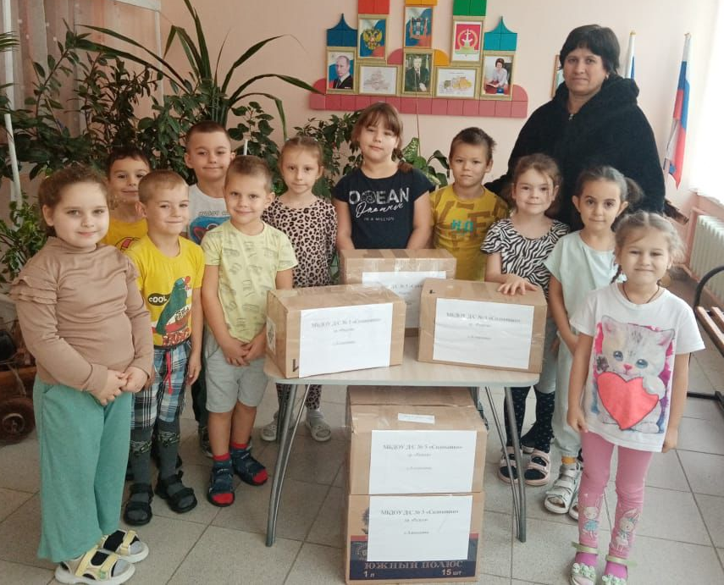
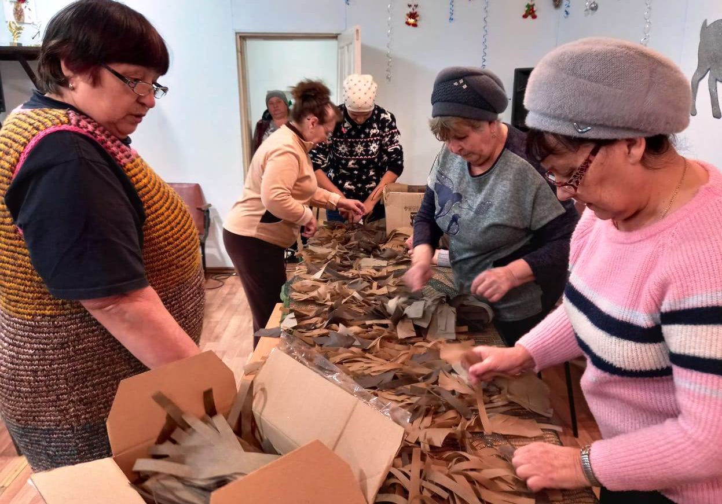
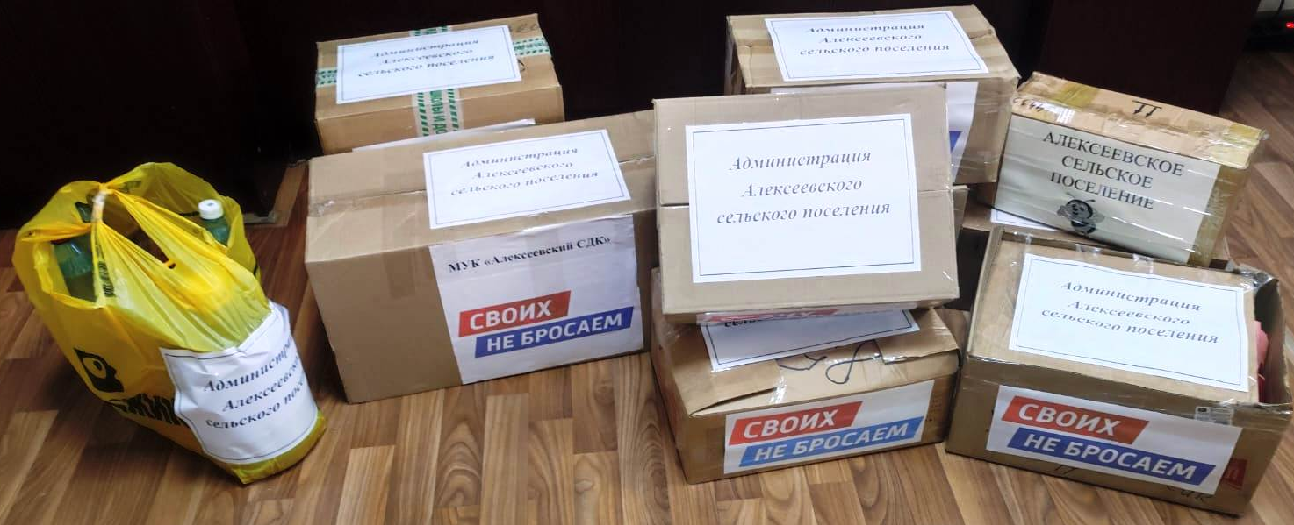
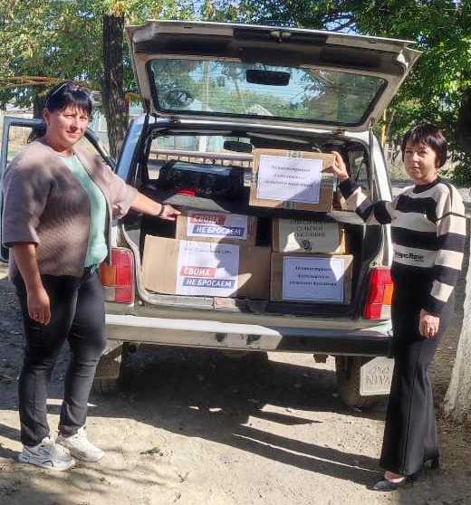
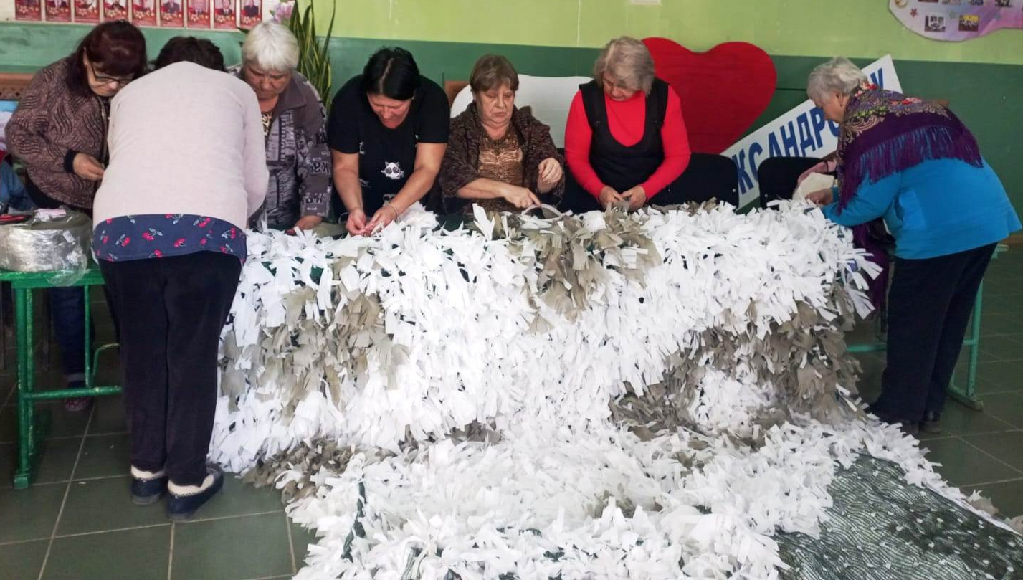
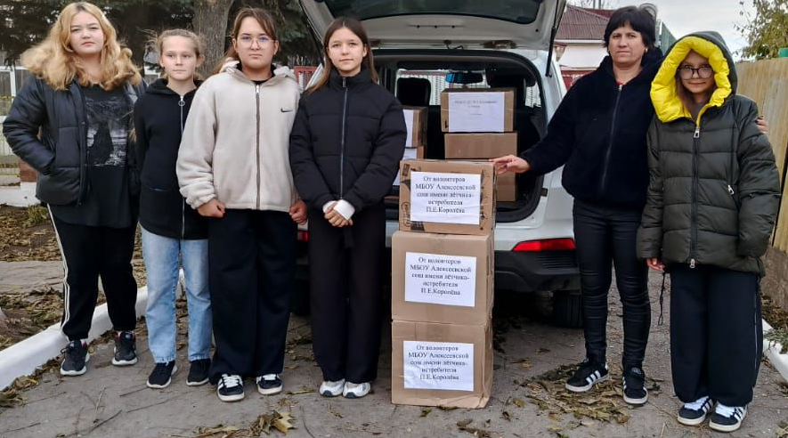
8
Поддержка ребят в зоне СВО

Slide 9
9
По информации ОСЗН Матвеево-Курганского района жителям Алексеевского сельского поселения предоставлены следующие выплаты
субсидия
материальная помощь
льготы ленам семей СВО
выплаты на детей
льготы на услуги ЖКУ
оздоровление детей
402 чел.;
общая сумма – 417,2 тыс. руб.;
средний размер – 1037,79
127 чел.;
общая сумма – 467,9 тыс. руб.;
средний размер – 20890,93;
6 чел.;
общая сумма – 53,4 тыс. руб.;
210 чел.;
общая сумма – 6309,1 тыс. руб.;
средний размер – 949,3;
492 чел.;
общая сумма – 6256,9 тыс. руб.;
средний размер – 281,46;
30 чел.;
использование средств регионального капитала
9чел.;
общая сумма – 600,2 тыс. руб.;

Slide 10
10
Администрация Алексеевского сельского поселения заняла 2 место в районном конкурсе среди МО Матвеево-Курганского района за лучшую организацию антинаркотической работы в подростково-молодежной среде

Slide 11
11
Исполнение бюджета
Программно-целевой бюджет
На реализацию 10 муниципальных программ в 2024 году направлено 21676,4 тыс. рублей, что составило 97,5 % к годовым плановым значениям и 98,0% к общему объему расходов бюджета поселения в 2024 году

Slide 12
12
Исполнение бюджета
Доходы
Расходы
21 280,4 тыс. руб.
22 123,3 тыс. руб.
Дефицит
842,9 тыс. руб.

Slide 13
13
Поступление доходов увеличилось на сумму 5018,3 тыс.руб.
5 221,0 тыс.руб.
16 059,4 тыс.руб.
Налоги на имущество
НДФЛ
ЕСХН
3 844,7 тыс. руб.
1 273,1 тыс. руб.
50,0 тыс. руб.

Slide 14
14
Объем расходов уменьшился на сумму 6 290,8 тыс.руб.

Slide 15
15
Расходы бюджета
Общегосударственные вопросы 8 070,3 тыс.руб.
Национальная оборона 361,6 тыс.руб.
Национальная безопасность и правоохранительная деятельность 39,5 тыс.руб.
Жилищно-коммунальное хозяйство 4 731,0 тыс.руб.
Охрана окружающей среды 0,9 тыс.руб.
Образование 9,0 тыс.руб.
Культура, кинематография 8 676,5 тыс.руб.
Социальная политика 224,5 тыс.руб.
Физическая культура и спорт 10,0 тыс.руб.

Slide 16
16
Меры по обеспечению устойчивого социально-экономического развития поселения
осуществляется деятельность, направленная на увеличение доходной части бюджета и усиление контроля над эффективным расходованием бюджетных средств;
проводятся заседания по погашению недоимки по налоговым и неналоговым платежам;
ведется работа с хозяйствующими субъектами поселения для обеспечения полноты поступлений в бюджет поселения средств от налоговых перечислений;
проводится анализ и контроль своевременности платежей.

Slide 17
17
Работа по сбору налогов
Координационные советы
Приглашено задолжников
12 шт.
36 чел.
Погашено
190130,0 руб.

Slide 18
18
Уважаемые жители и руководители учреждений!
!
Поддерживайте порядок и чистоту в личных подворьях и на прилегающей территории!
!
НЕ допускайте складирование мусора на придомовой территории и НЕ организовывайте несанкционированные свалки!
!
НЕ допускайте выжигание сухой растительности!

Slide 19
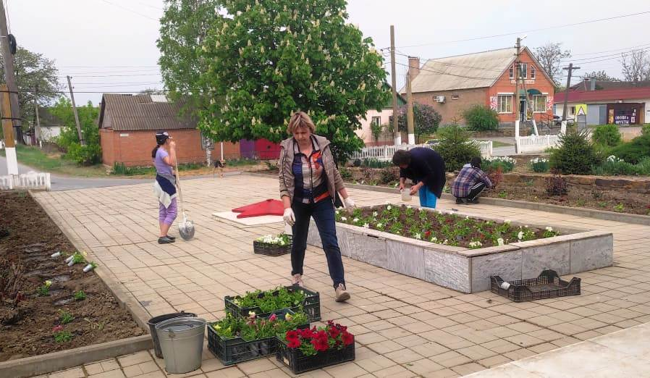
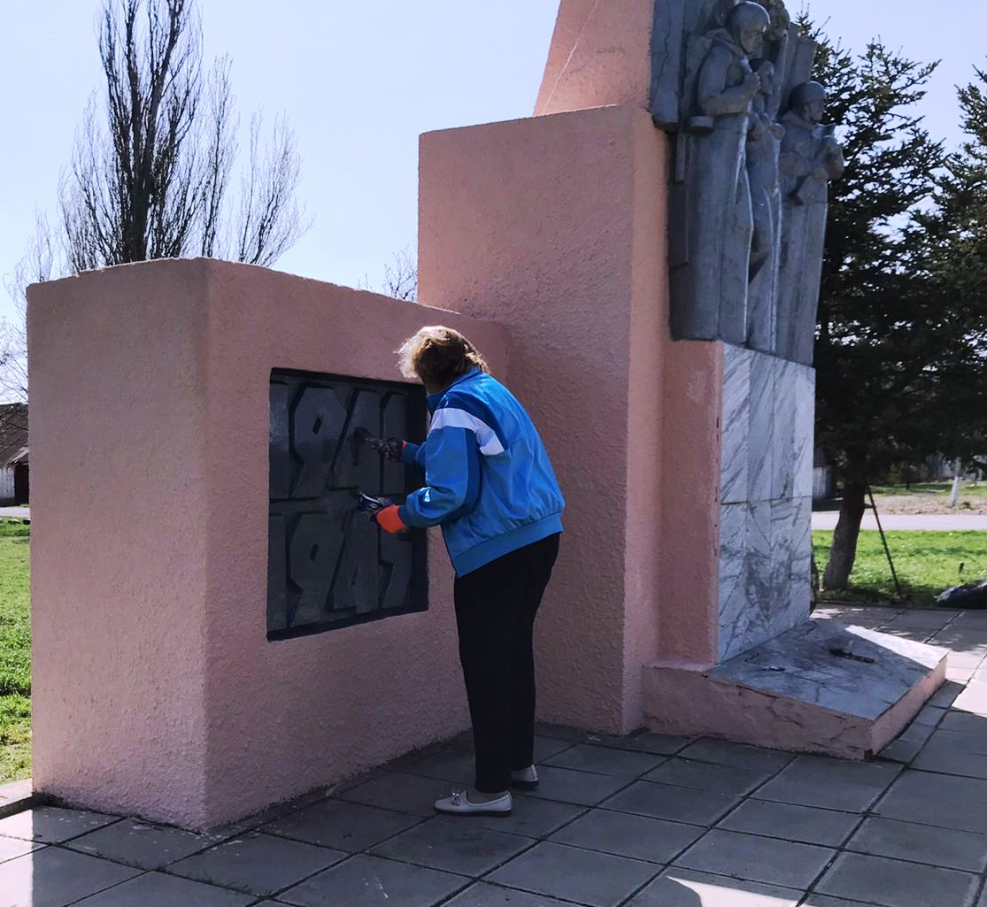
19
Благоустройство
Наведение порядка
Субботники
Уборка и благоустройство общественных территорий
Дни древонасаждения
Акарицидная обработка
Побелка деревьев, бордюров
Санитарная очистка территории

Slide 20
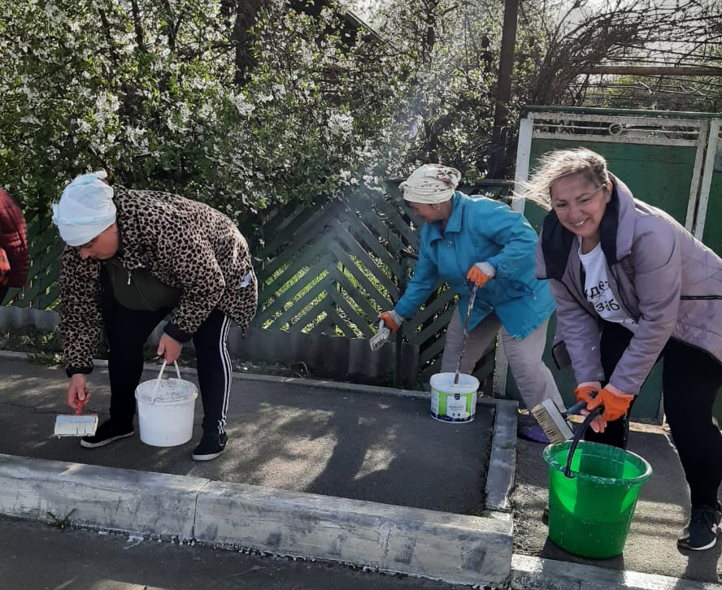
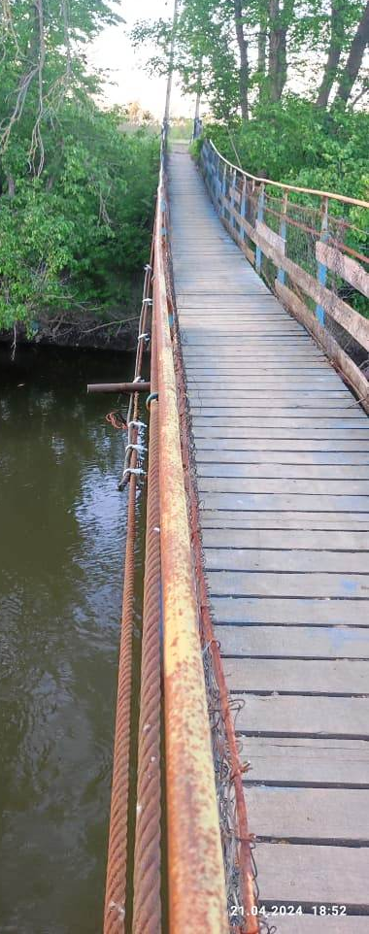
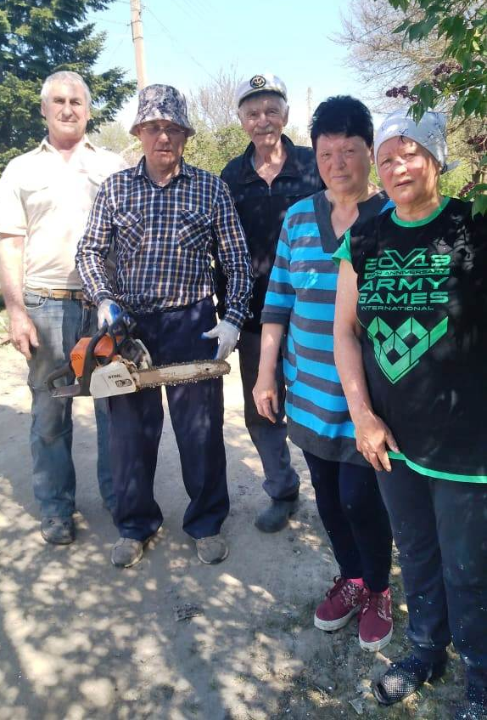
20
Благоустройство

Slide 21
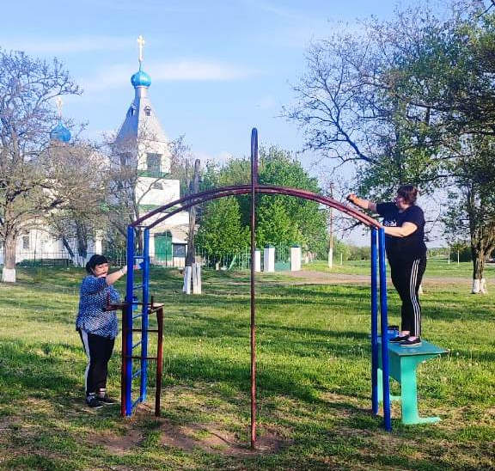
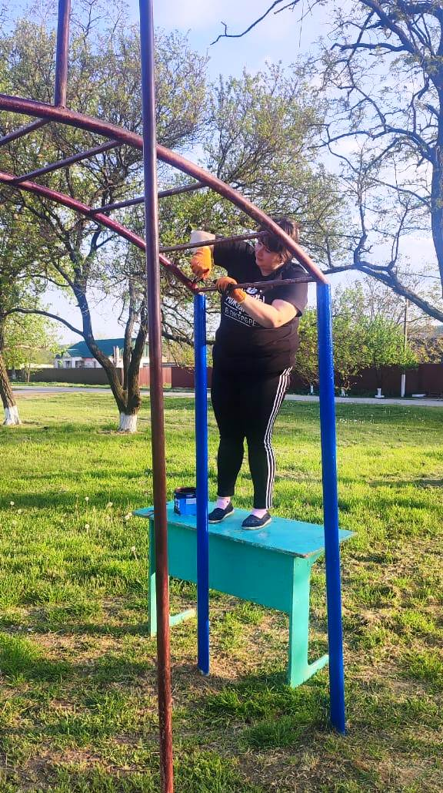
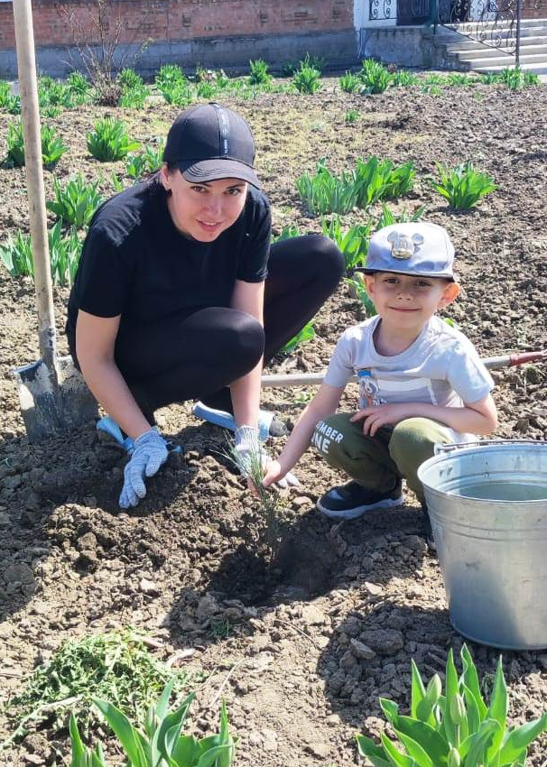
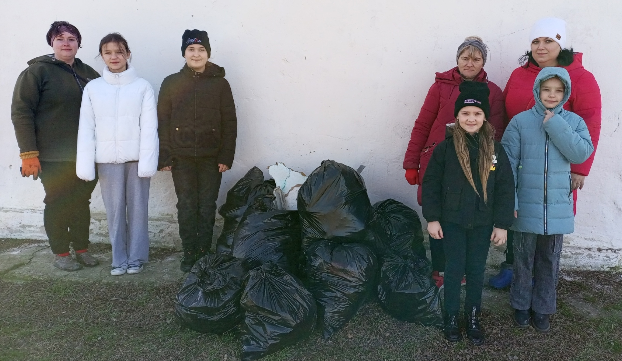
21
Благоустройство

Slide 22
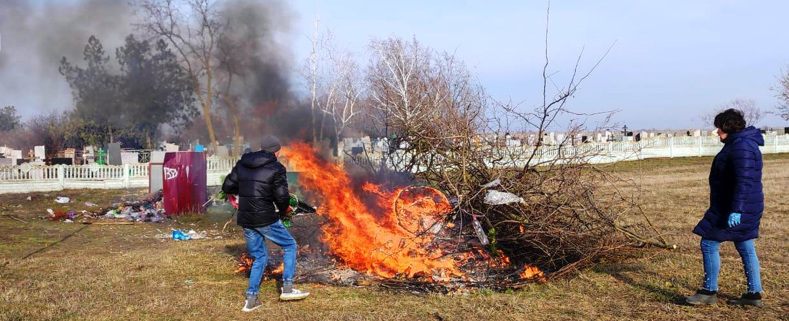
22
Благоустройство
Текущее обслуживание сетей уличного освещения
Установка предупреждающих табличек

Slide 23
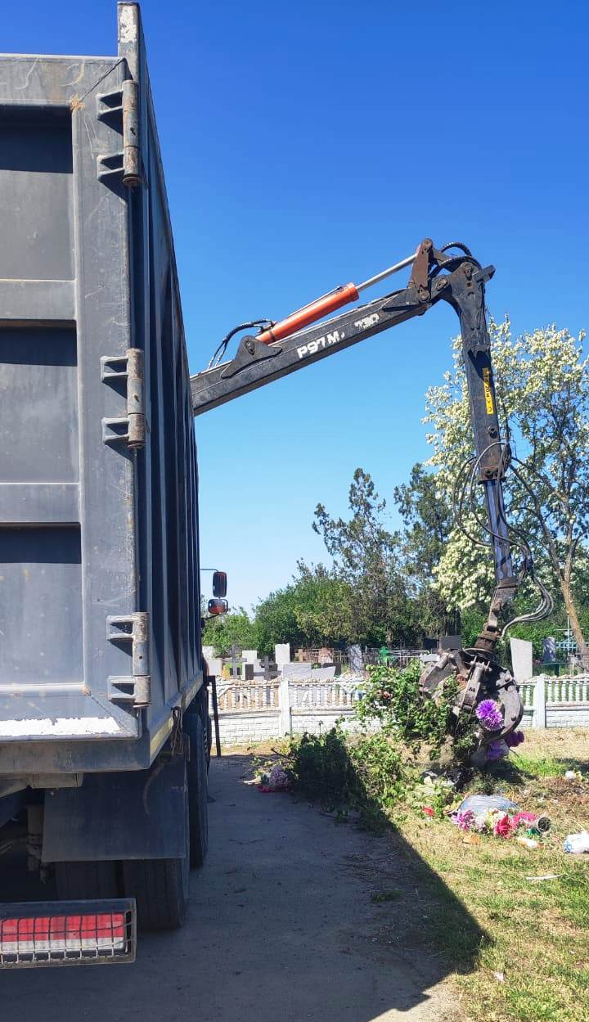
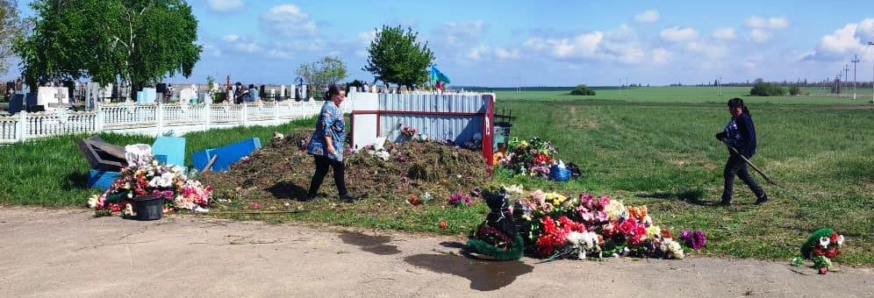
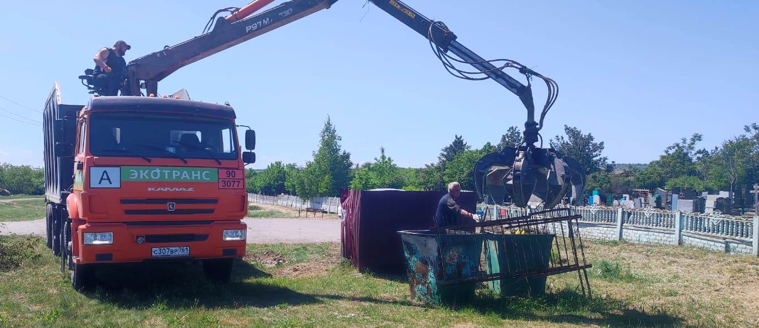
23
Благоустройство
Покос сорной растительности
Ремонт детских площадок
Работы по соблюдению санитарных норм содержания законсервированных свалок бытовых отходов
Ликвидация несанкционированных очагов захламления
Заключение договоров на вывоз ТКО

Slide 24
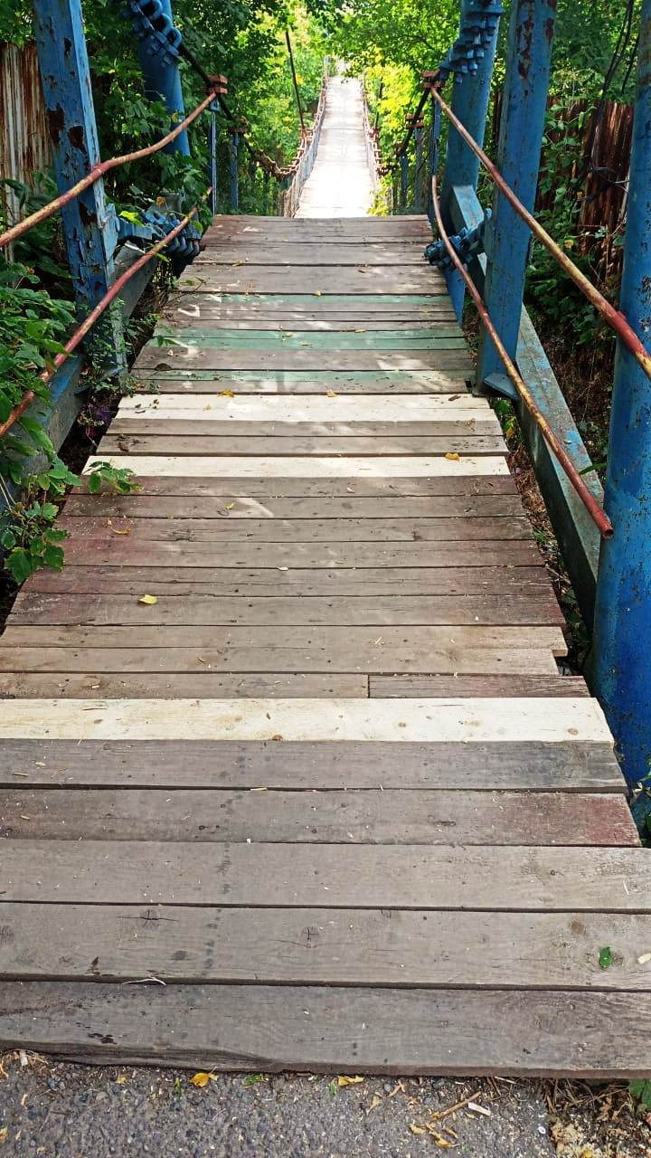
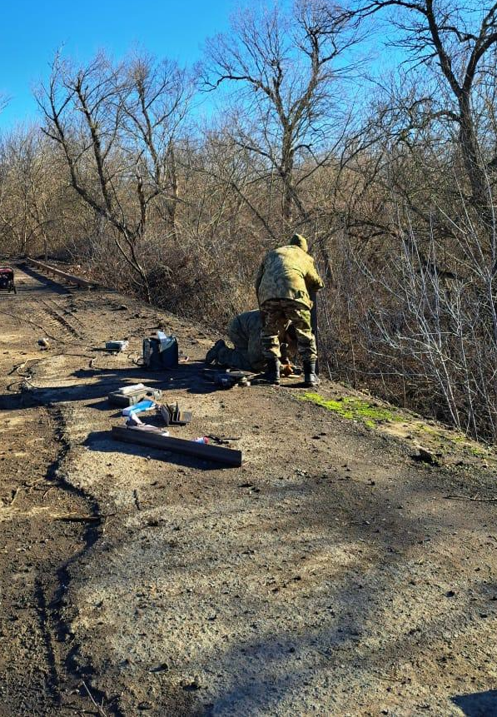
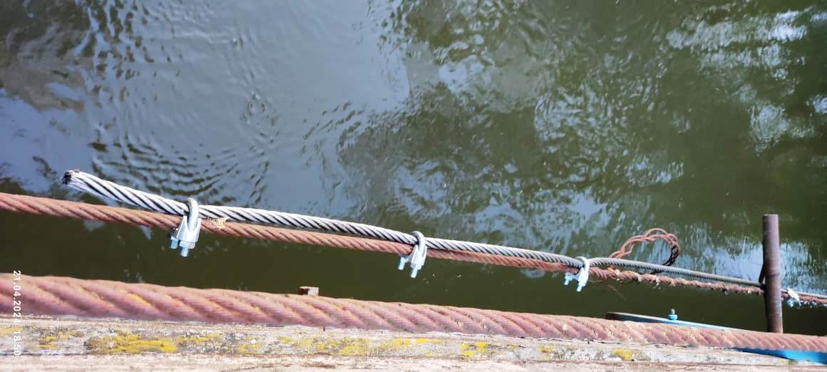
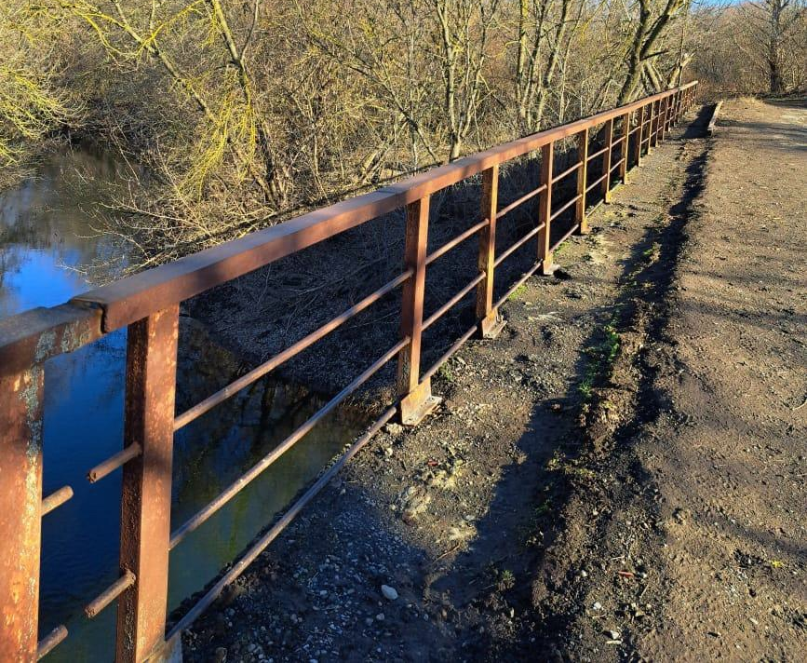
24
Благоустройство

Slide 25
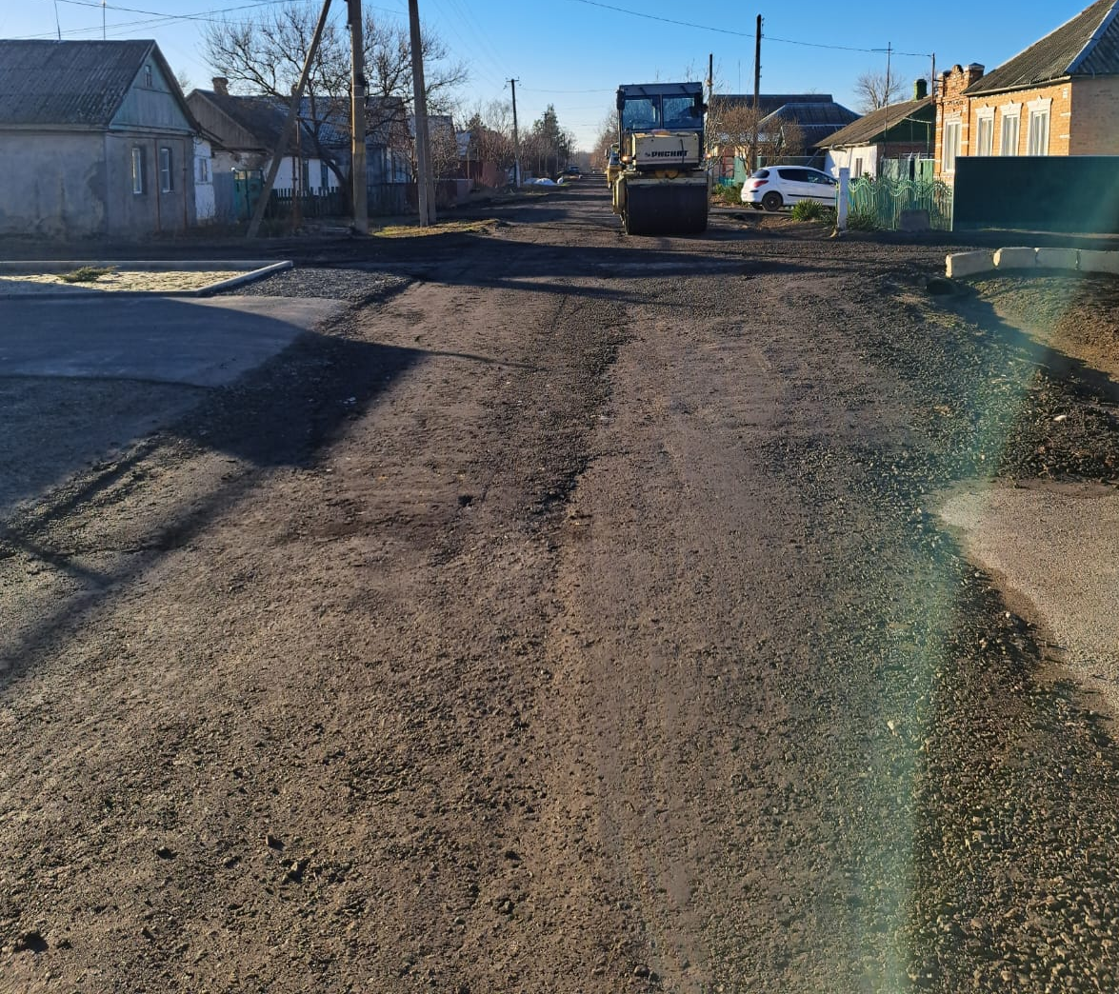
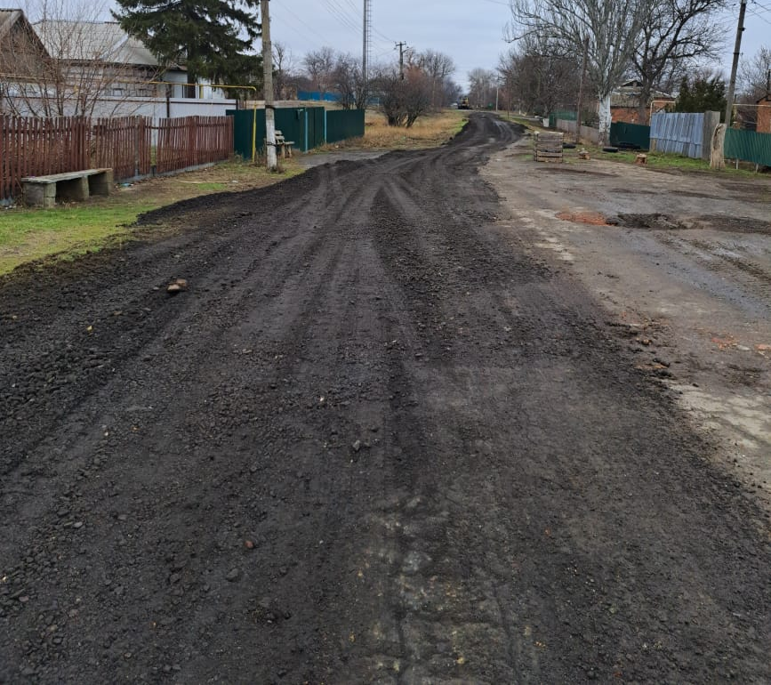
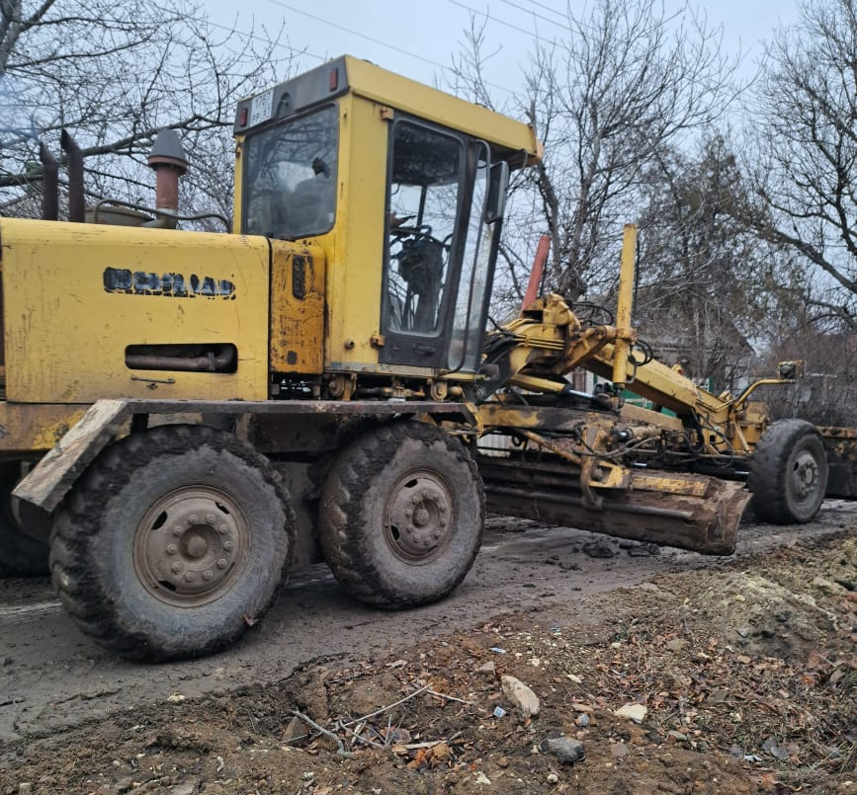
25
Благоустройство

Slide 26
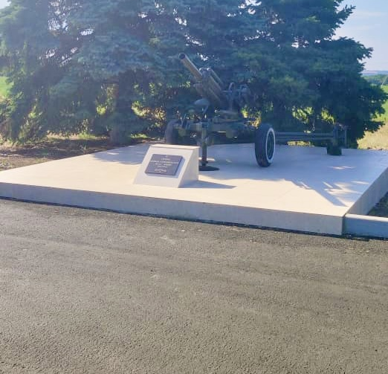
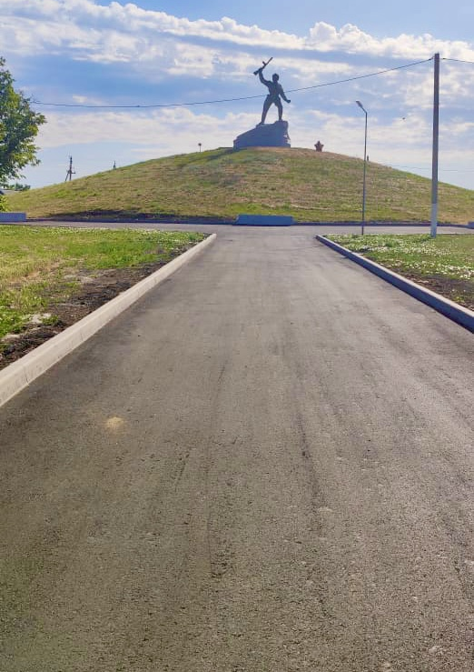
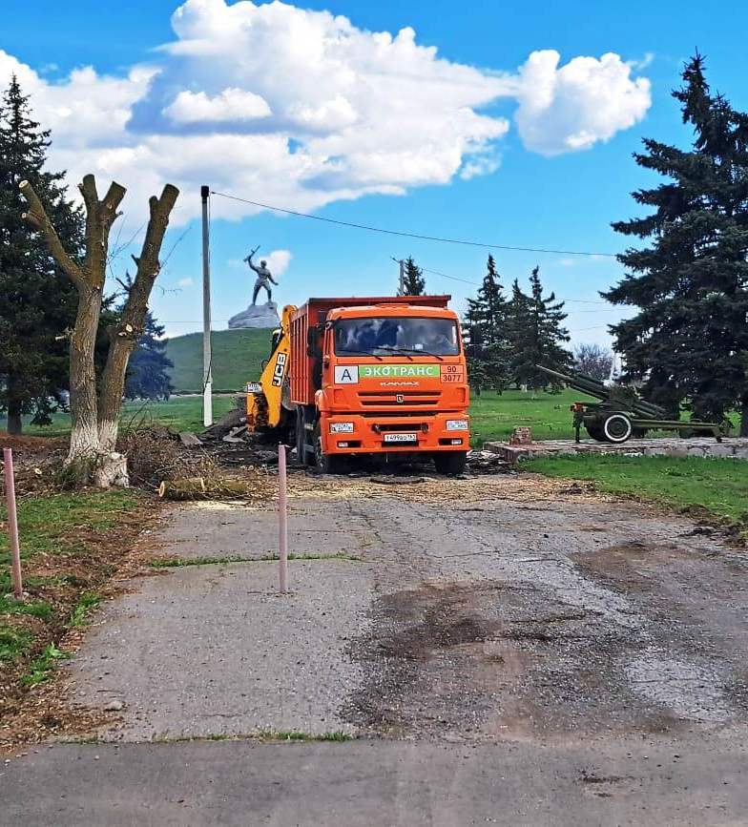
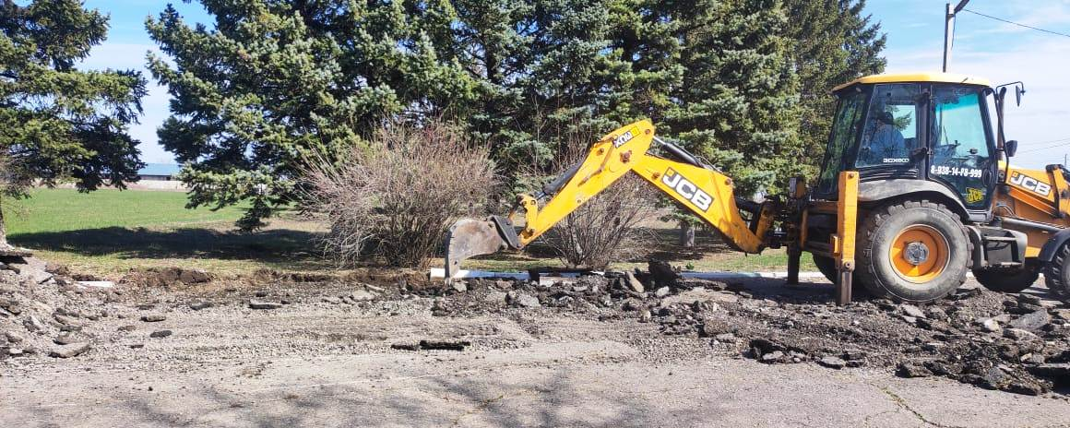
26
Капитальный ремонт памятника «Прорыв»

Slide 27
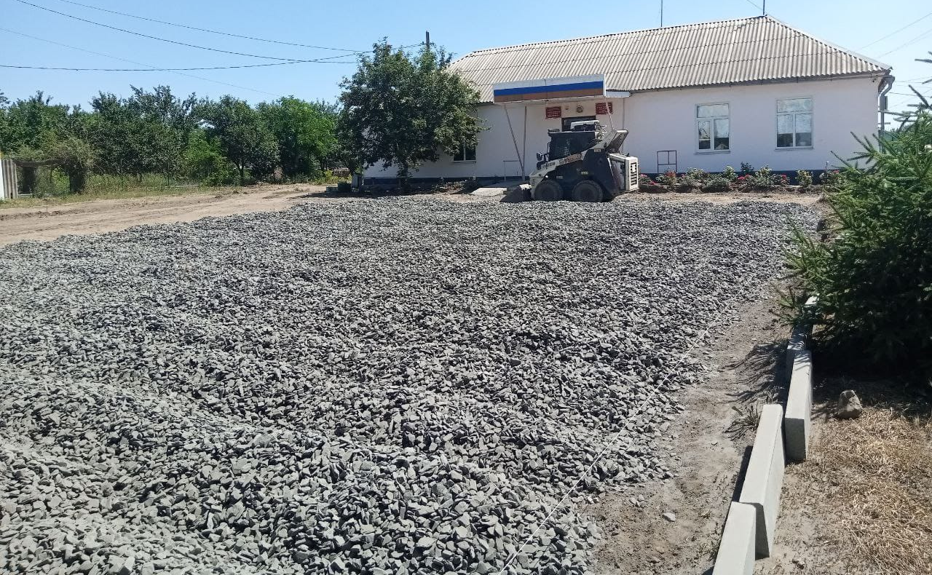
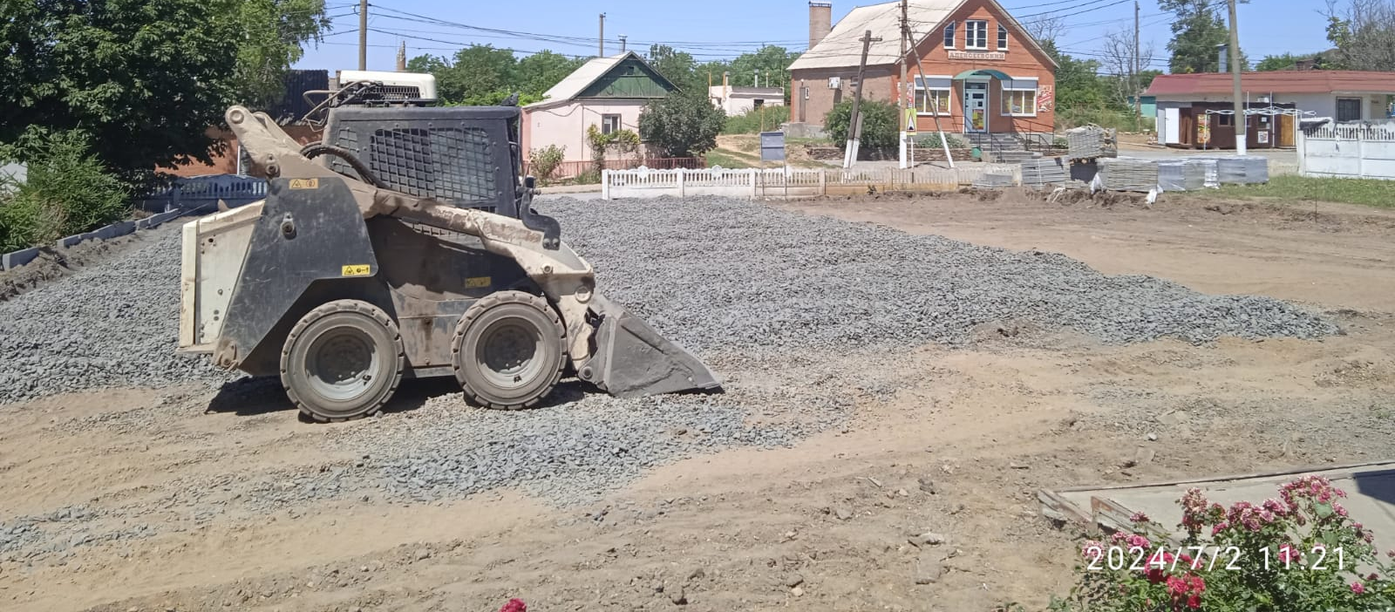
27
Капитальный ремонт, благоустройство территории Алексеевского СДК

Slide 28
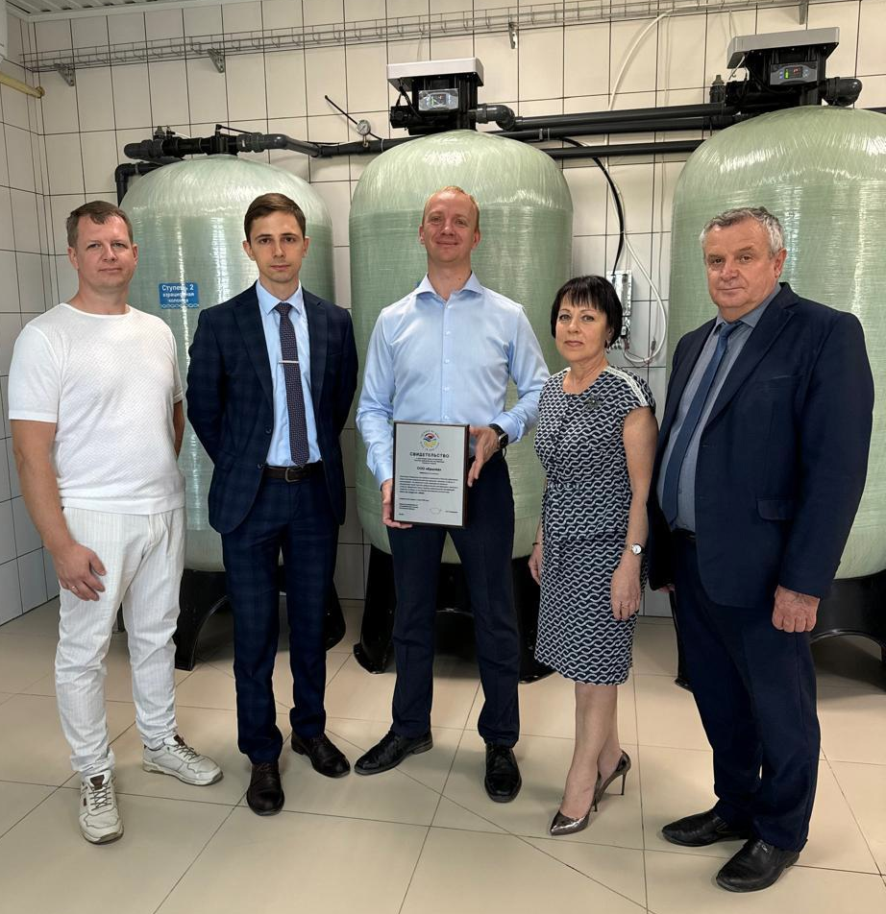
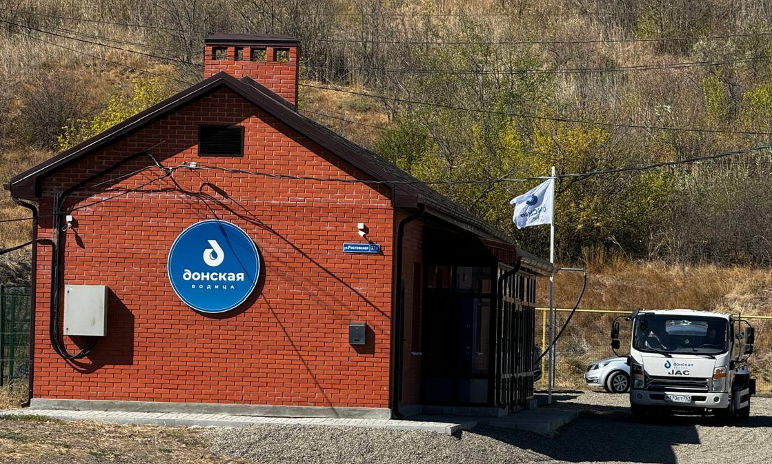
28
Открытие водомата

Slide 29
29

Slide 30
30
Выдача собственникам земельных участков уведомлений от отказе от покупки земельного участка из земель с/х назначения
52
Получены в собственность
Газопроводы п. Надежда, х. Степанов
Выдано дубликатов свидетельства на право собственности на землю, бессрочного (постоянного) пользования землей
4
Приняты на учет
Газопроводы общей протяженностью 8993 м.
Уточнение недостающих характеристик объектов недвижимости
46 объектов

Slide 31
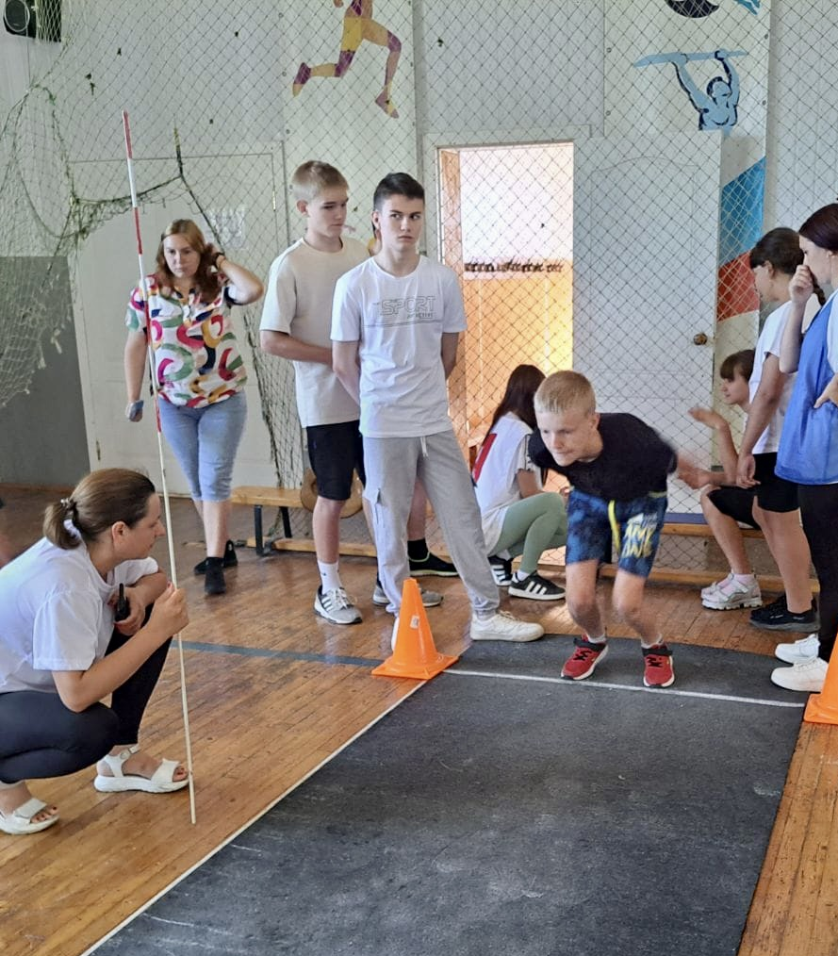
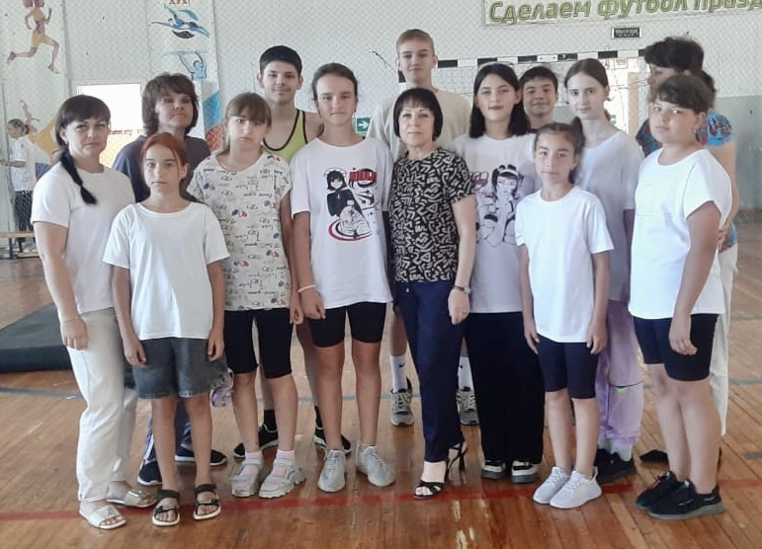
31
Спортивные достижения
Команда Алексеевского сельского поселения приняла участие в районном мероприятии День творчества и спорта "Создай себя".

Slide 32
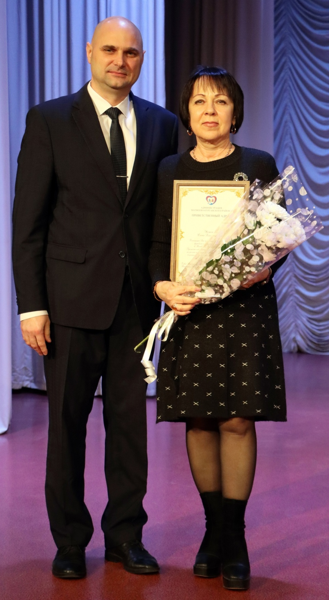
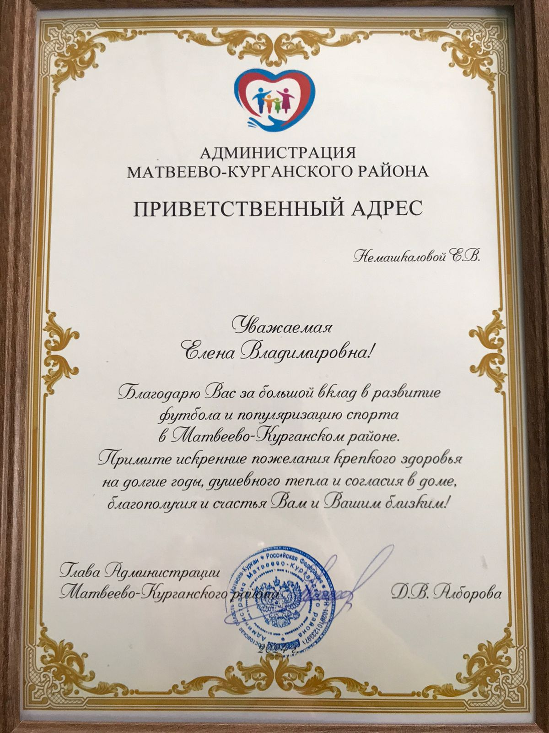
32
Спортивные достижения
Футбольные команды «Одиссей» и «Алексеевка» Алексеевского сельского поселения по футболу успешно принимают участие в чемпионате Матвеево-Курганского района по футболу.

Slide 33
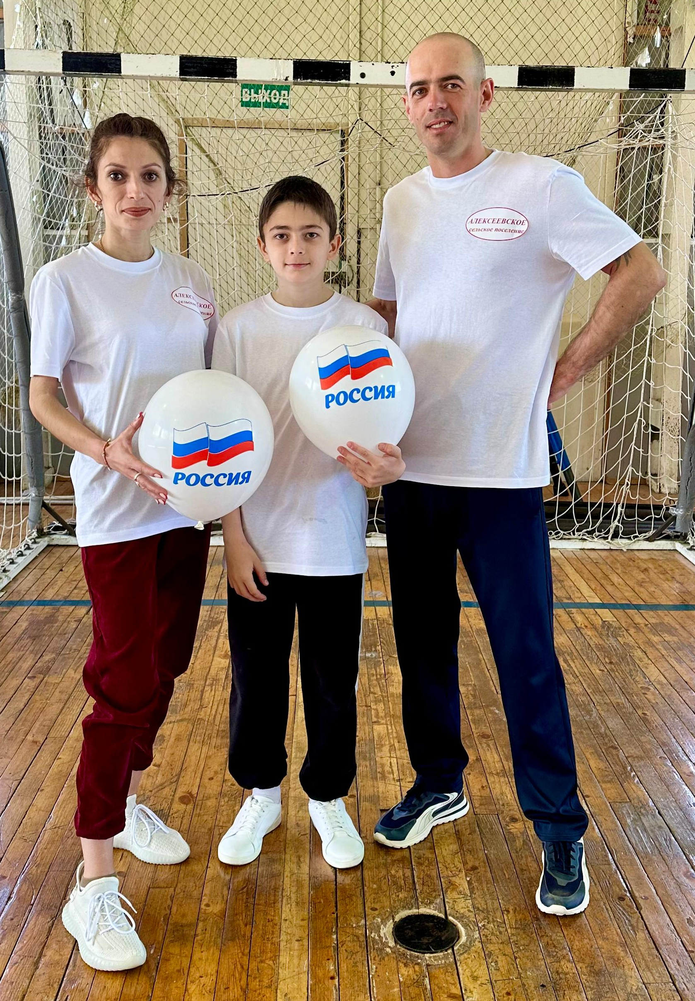
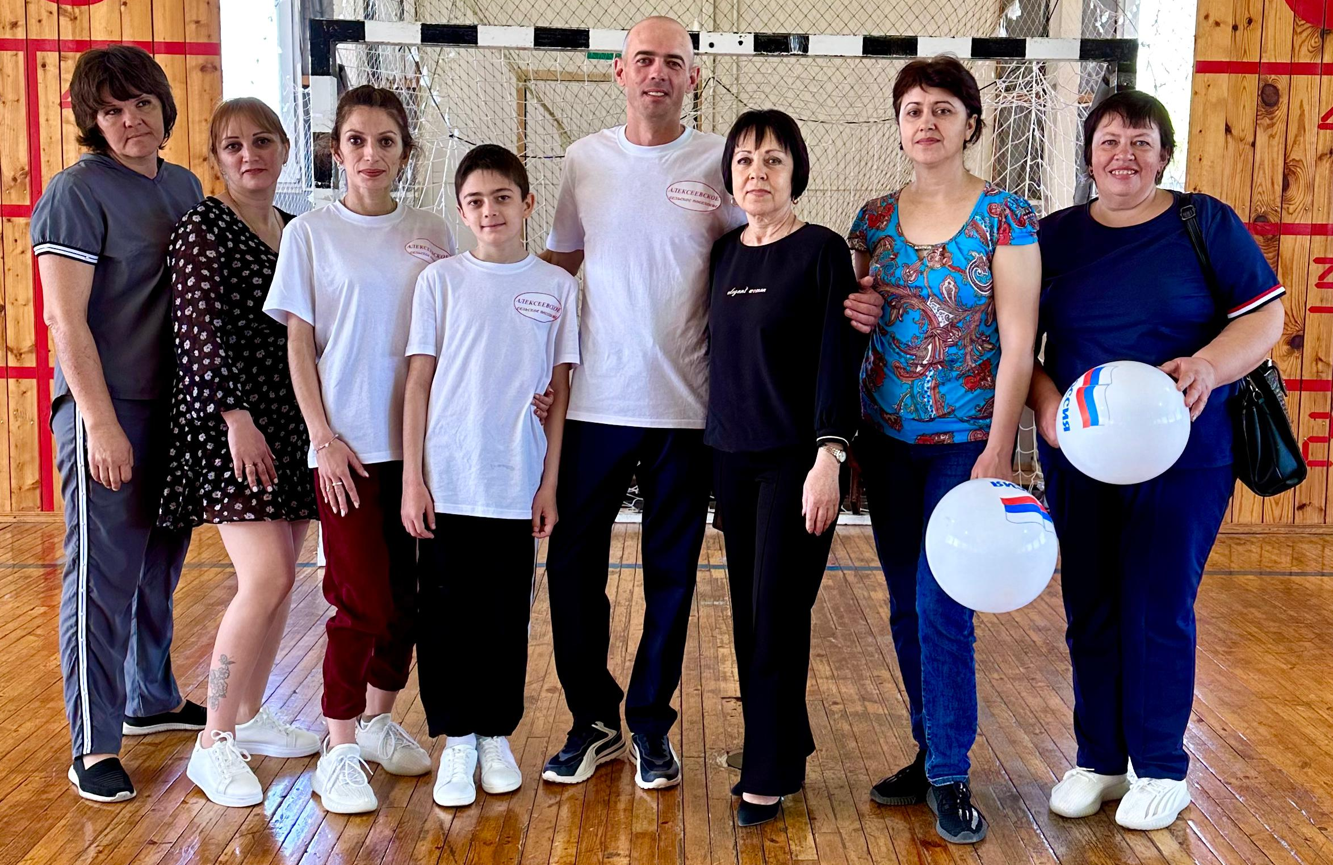
33
Спортивные достижения
Семья Бендрик успешно приняла участие в фестивале Всероссийского физкультурно-спортивного комплекса «Готов к труду и обороне».

Slide 34
34
Спортивные достижения
Команды МБОУ Алексеевской сош им.лётчика-истребителя П.Е.Королёва (1-е место) и МБОУ Сад-Базовской сош (2-е место) успешно приняли участие в военно-спортивной игре «Орлёнок».

Slide 35
35
Спортивные достижения
Администрация Алексеевского сельского поселения совместно с тренером-преподавателем МБУ ДО Матвеево-Курганской сош Серебрянским Н.А. провела «Новогодний турнир по мини - футболу» среди учащихся 5-7 классов.

Slide 36
36
Пожарная безопасность
Работа с населением о правилах обращения с огнем и недопущении возникновения пожаров
В каждом населенном пункте пожарные старшины
Посещение домовладений, в том числе семей, состоящих на учете в КДН, с вручением памяток о пожарной безопасности в быту и общественных местах, о правилах пользования газовыми приборами и электрооборудованием
Составлено 38 протоколов: 19 по благоустройству (сухая растительность и складирование стройматериалов на прилегающей территории), 8 за беспривязное содержание животных, 11 по фактам выжигания мусора

Slide 37
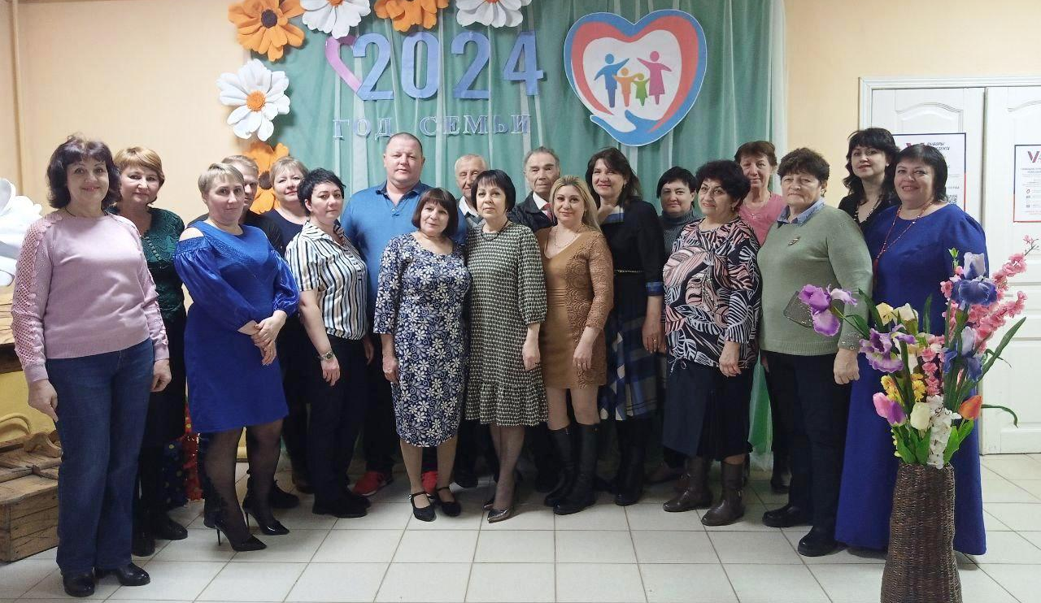
37

Slide 38
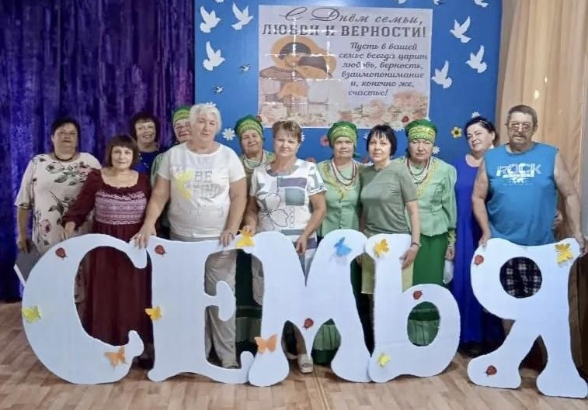
38
Культура

Slide 39
39

Slide 40
40
Культура
Рождественские встречи
Масленичные гулянья
Концерты ко Дню защитника Отечества, Международному женскому дню 8 Марта, Дню космонавтики, празднику Мира и труда
Праздники ко Дню защиты детей, Дню независимости России, Дню молодежи

Slide 41
41
Культура
Мероприятия, посвященные 79-й годовщине Великой Победы
Участие во всероссийских акциях с посещением на дому тружеников тыла и вдов ветеранов Великой Отечественной войны
Флешмобы и акции в поддержку нашей Армии и Президента
Участие в районных фестивалях и конкурсах
Посиделки ко Дню добрых соседей

Slide 42
42
Культура

Slide 43
43
Культура

Slide 44
44
Культура

Slide 45
45
Культура

Slide 46
46
Культура

Slide 47
47
14 сентября 2025 года состоятся выборы губернатора Ростовской области.
Призываем прийти на избирательные участки и сделать свой выбор будущего нашего региона!

Slide 48
48
Работы по дорожному хозяйству.
Задачи на 2024 год
Поддержание порядка на территории гражданских кладбищ поселения.
Текущий ремонт памятников, расположенных на территории сельского поселения.
Изготовление сметы на частичный ремонт крыши Александровского СДК.
Продолжить работу по благоустройству, озеленению, уличному освещению и поддержанию порядка на территории поселения в целом.
Обеспечить работу, направленную на увеличение налоговых поступлений в бюджет сельского поселения.
Особое внимание уделить содержанию детских площадок.
Задачи на 2025 год

Slide 49
49
БКД «Безопасные качественные дороги»
ремонт внутрипоселковой дороги п. Надежда, ул. Первомайская, протяженностью 2100 м.
Отсыпка автомобильных дорог
с. Алексеевка, ул. Молодежная – 300 м;
п. Подлесный, пер. Кувшинный – 150 м, пер. Миусский – 150м;
п. Крынка, ул. Топольковая – 450 м;
с. Александровка, ул. Калинина – 300 м.
Ямочный ремонт, грейдирование, покос
Работы по нанесению осевой горизонтальной разметки и пешеходных переходов

Slide 50
50
Работы по дорожному хозяйству.
Задачи на 2024 год
Поддержание порядка на территории гражданских кладбищ поселения.
Текущий ремонт памятников, расположенных на территории сельского поселения.
Изготовление сметы на частичный ремонт крыши Александровского СДК.
Продолжить работу по благоустройству, озеленению, уличному освещению и поддержанию порядка на территории поселения в целом.
Обеспечить работу, направленную на увеличение налоговых поступлений в бюджет сельского поселения.
Особое внимание уделить содержанию детских площадок.
Задачи на 2025 год

Slide 51
51
Успех преобразований зависит от нашей совместной работы!

Slide 52
52
Благодарю за внимание!

